Slide 1
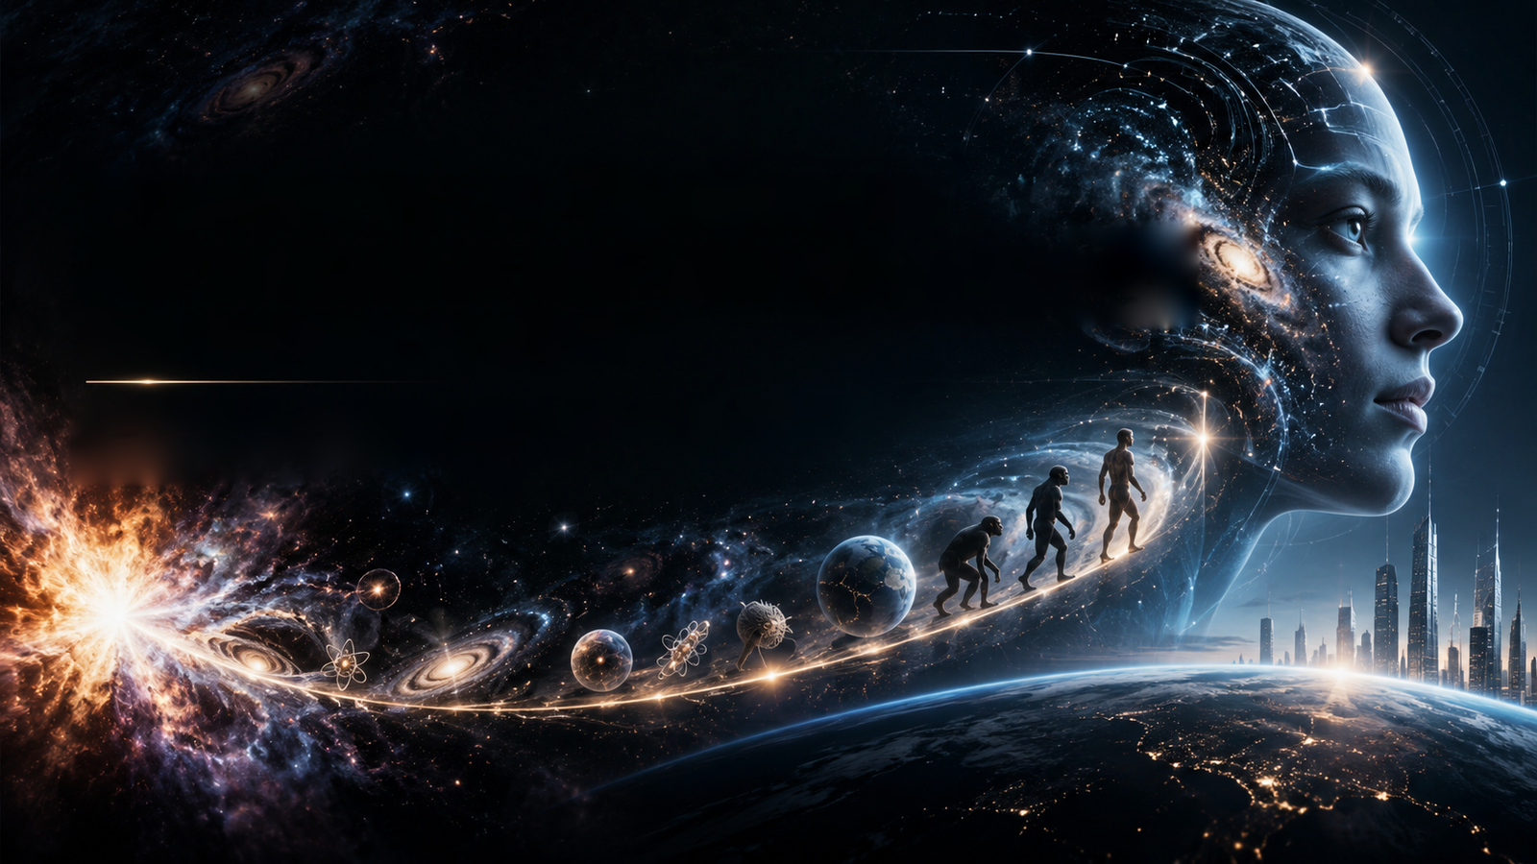
Технологии vs. Профессия:
ИИ вытесняет или трансформирует?
Работающие продукты
Дмитрий Марканов, президент Российской национальной группы AIPPI,
управляющий партнер BFL | PATENTUS
Notes:
Титульный слайд. Название и данные спикера воспроизведены по заданию заказчика. Иллюстрация создана ранее в этом диалоге. Дизайн: кинематографическая научно-фантастическая метафора, не буквальное изображение истории Вселенной.
Фоновая анимация: встроенный MP4 H.264, 1600×900, 24 кадра/с, 8 секунд, повторение, автоматическое начало, без звука. Все видимые надписи этого слайда — отдельные редактируемые текстовые поля PowerPoint. В фоновой картинке и видео исходные надписи удалены.

Slide 2
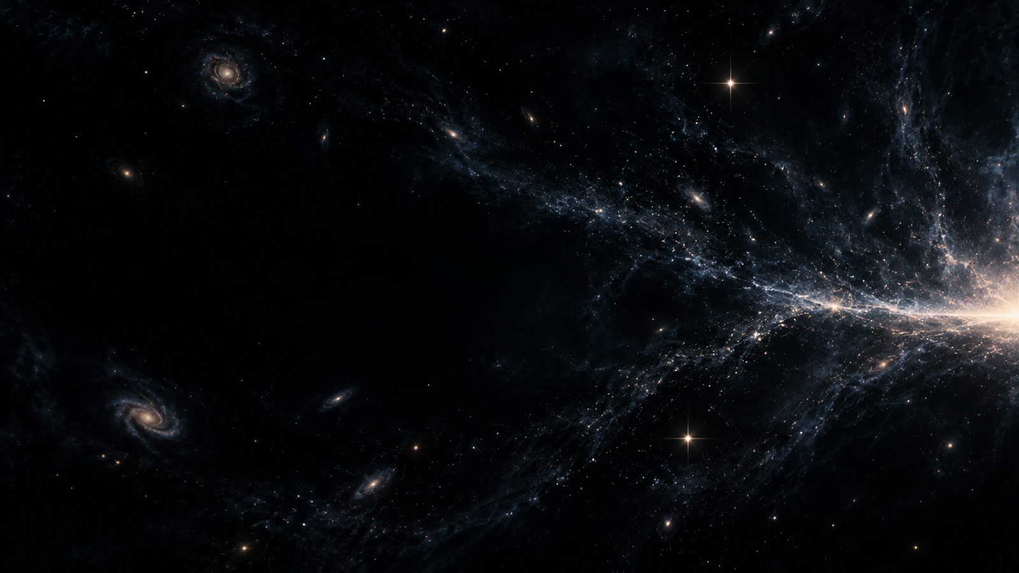
≈ 13,8 млрд лет назад
Notes:
Чёрный космос — художественный пролог перед Большим взрывом, а не научная иллюстрация известного состояния Вселенной «до» Большого взрыва. Изображённые галактики — визуальная метафора. Космологические тёмные века наступили ПОСЛЕ Большого взрыва и рекомбинации, не до него. Дата на исходном изображении — общий ориентир начала истории Вселенной. Источник для пояснения: NASA, https://science.nasa.gov/universe/overview/ (проверено 10.09.2026).
Фоновая анимация: встроенный MP4 H.264, 1600×900, 24 кадра/с, 8 секунд, повторение, автоматическое начало, без звука. Все видимые надписи этого слайда — отдельные редактируемые текстовые поля PowerPoint. В фоновой картинке и видео исходные надписи удалены.

Slide 3
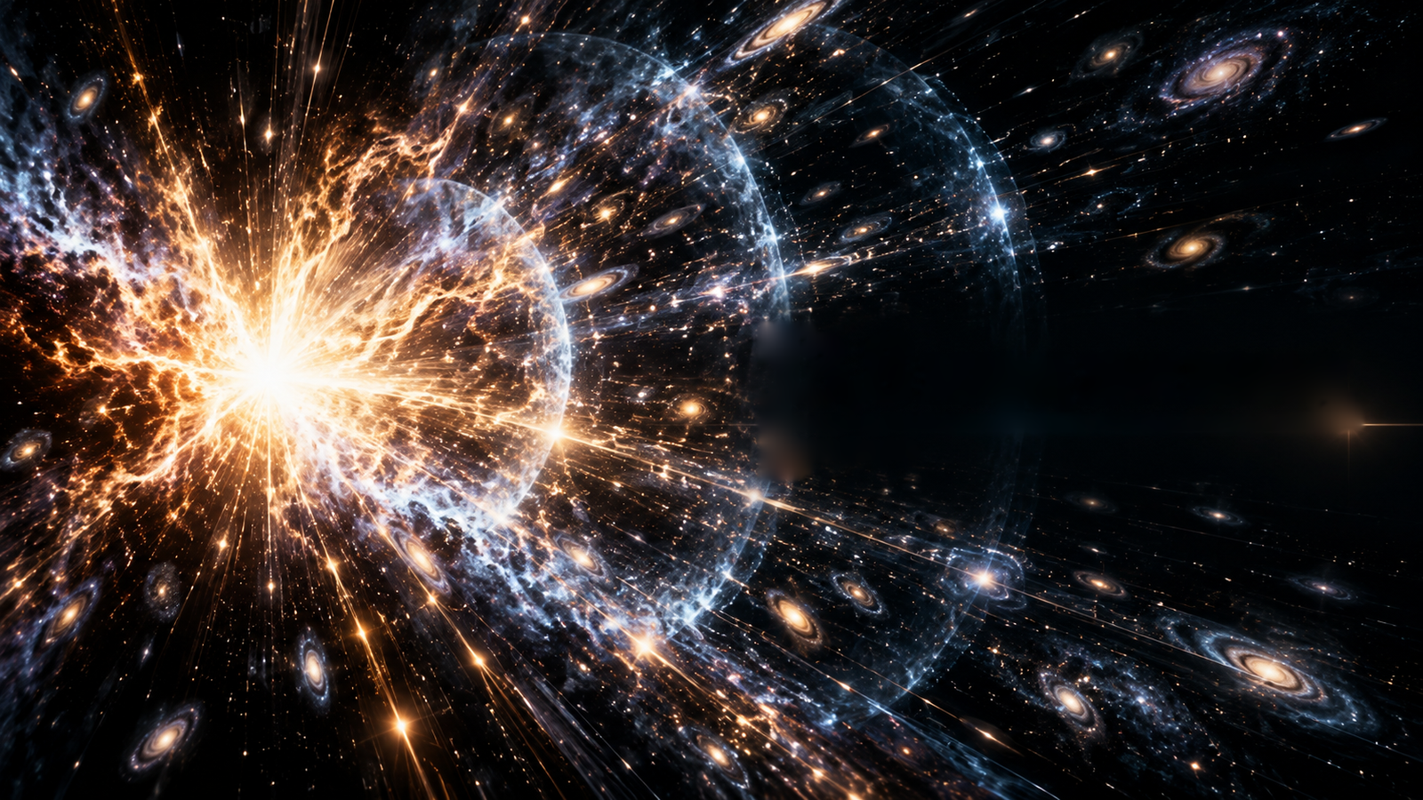
≈ 13,8 млрд лет назад
Notes:
Большой взрыв: около 13,8 млрд лет назад. Рисунок с центральной вспышкой и галактиками — художественная условность; галактики возникли значительно позднее. Это не взрыв вещества в заранее существовавшем пустом пространстве. Источник: NASA, https://science.nasa.gov/universe/overview/ (проверено 10.09.2026).
Фоновая анимация: встроенный MP4 H.264, 1600×900, 24 кадра/с, 8 секунд, повторение, автоматическое начало, без звука. Все видимые надписи этого слайда — отдельные редактируемые текстовые поля PowerPoint. В фоновой картинке и видео исходные надписи удалены.

Slide 4
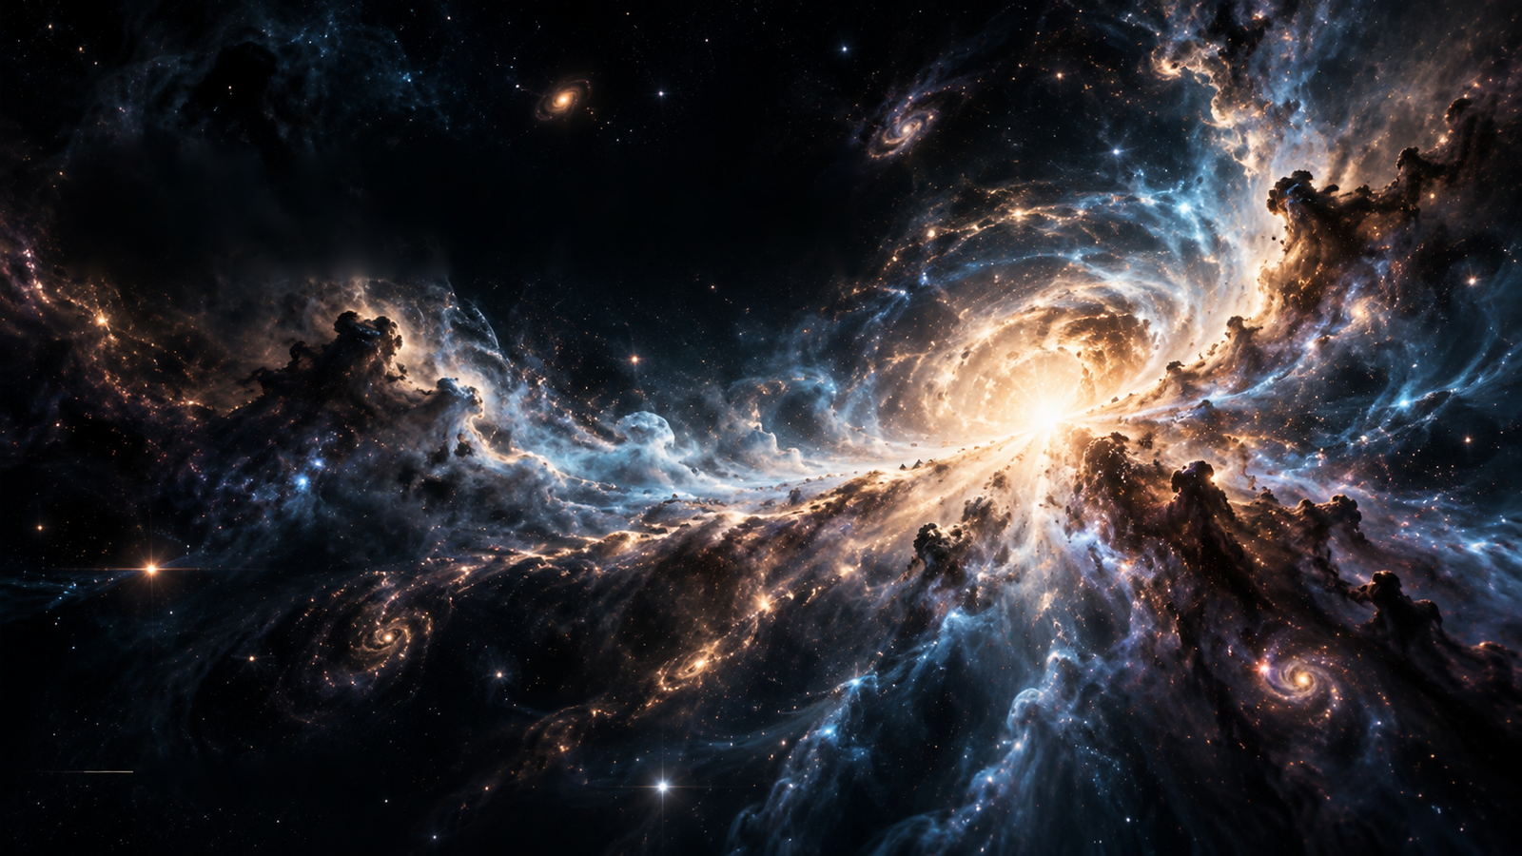
≈ 13,6 млрд лет назад
Notes:
Газ в ранней Вселенной. Нейтральные атомы формируются примерно через 380 тысяч лет после Большого взрыва; облака затем сгущаются под действием гравитации. 13,5 млрд лет назад на исходном слайде — приблизительный визуальный ориентир эпохи, не точная дата рождения всего газа. Художественная цветная туманность не является наблюдением первичного облака. Источник: NASA, https://science.nasa.gov/universe/overview/ (проверено 10.09.2026).
Фоновая анимация: встроенный MP4 H.264, 1600×900, 24 кадра/с, 8 секунд, повторение, автоматическое начало, без звука. Все видимые надписи этого слайда — отдельные редактируемые текстовые поля PowerPoint. В фоновой картинке и видео исходные надписи удалены.

Slide 5
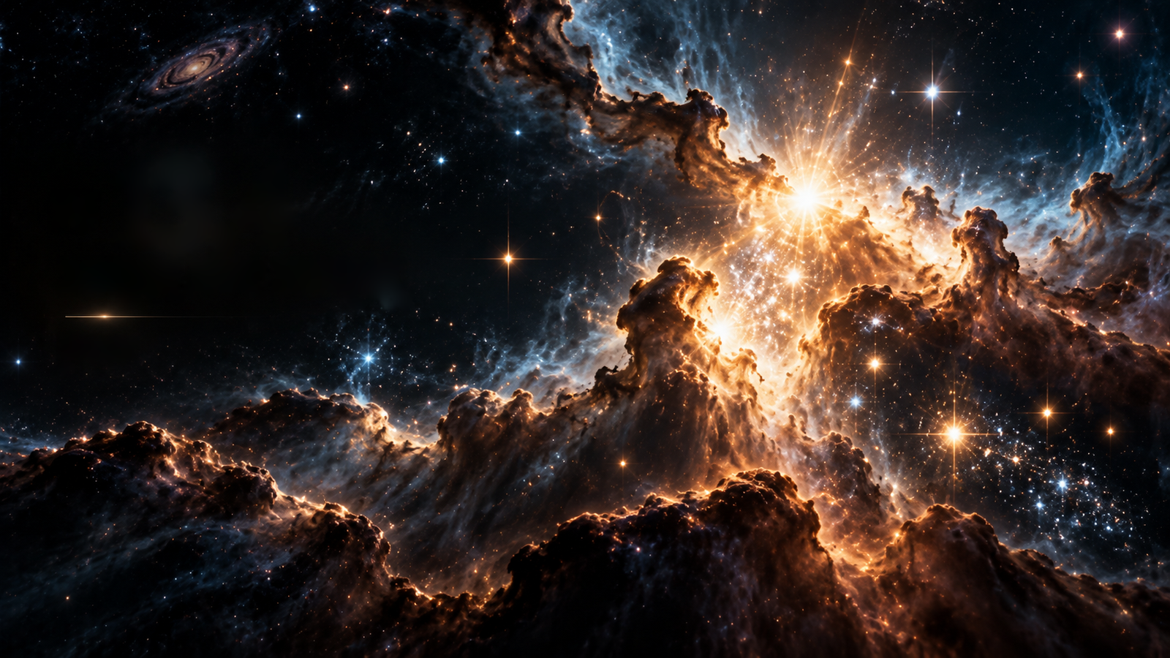
≈ 13,4 млрд лет назад
Notes:
Первые звёзды: точное время появления неизвестно. Они возникли в первые сотни миллионов лет истории Вселенной. Дата 13,4 млрд лет назад на исходном изображении приблизительная; не следует трактовать её как точную дату первых звёзд. Источники: NASA, https://science.nasa.gov/asset/webb/first-stars-timeline-of-the-universe/ ; https://science.nasa.gov/universe/overview/ (проверено 10.09.2026).
Фоновая анимация: встроенный MP4 H.264, 1600×900, 24 кадра/с, 8 секунд, повторение, автоматическое начало, без звука. Все видимые надписи этого слайда — отдельные редактируемые текстовые поля PowerPoint. В фоновой картинке и видео исходные надписи удалены.

Slide 6
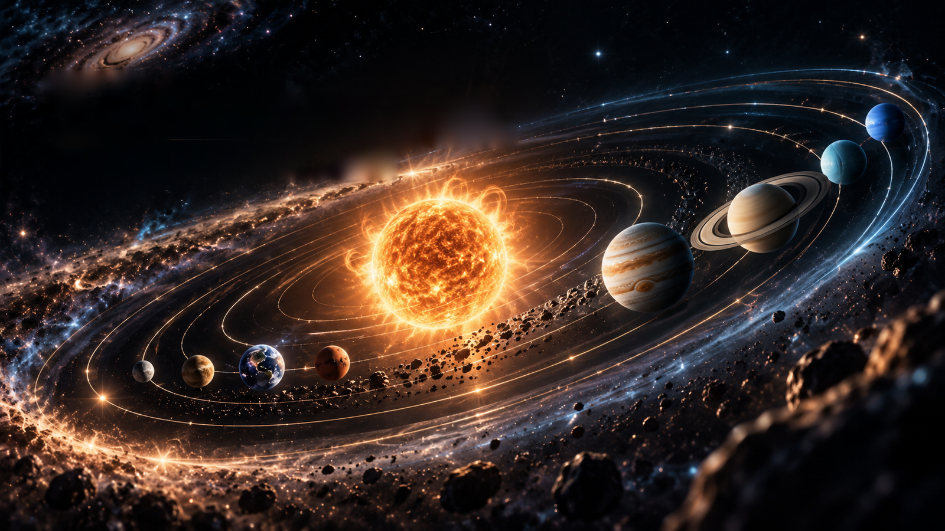
≈ 4,6 млрд лет назад
Notes:
Формирование Солнечной системы: около 4,6 млрд лет назад. Размеры планет, расстояния, орбиты и их положение на изображении условные. Источник: NASA, https://science.nasa.gov/solar-system/solar-system-facts/ .
Фоновая анимация: встроенный MP4 H.264, 1600×900, 24 кадра/с, 8 секунд, повторение, автоматическое начало, без звука. Все видимые надписи этого слайда — отдельные редактируемые текстовые поля PowerPoint. В фоновой картинке и видео исходные надписи удалены.

Slide 7
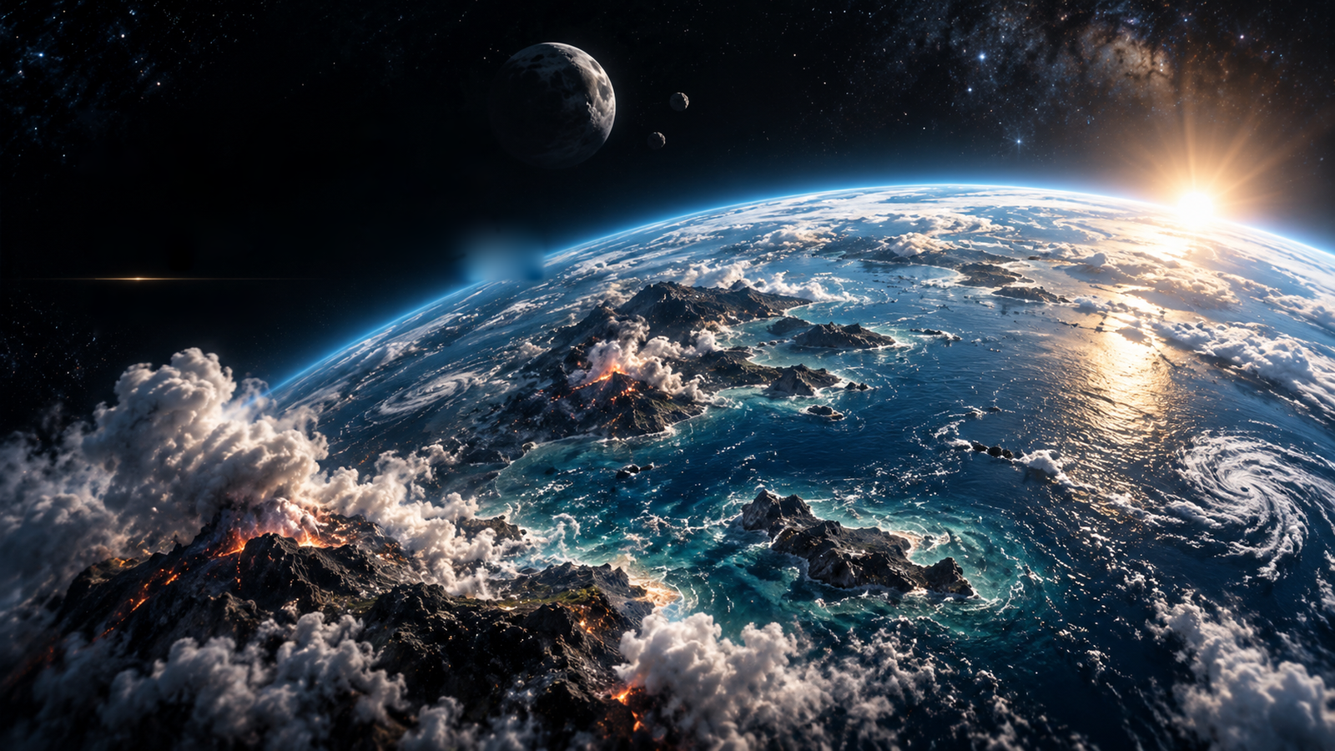
≈ 4,4–3,8 млрд лет назад
Notes:
Ранняя Земля и вода. Цирконы возрастом около 4,3–4,4 млрд лет дают косвенные свидетельства ранней жидкой воды. Интервал на слайде схематический, а не точно установленная дата образования океанов. Источник: NASA, https://science.nasa.gov/earth/earth-observatory/ancient-crystals-suggest-earlier-ocean/ .
Фоновая анимация: встроенный MP4 H.264, 1600×900, 24 кадра/с, 8 секунд, повторение, автоматическое начало, без звука. Все видимые надписи этого слайда — отдельные редактируемые текстовые поля PowerPoint. В фоновой картинке и видео исходные надписи удалены.

Slide 8
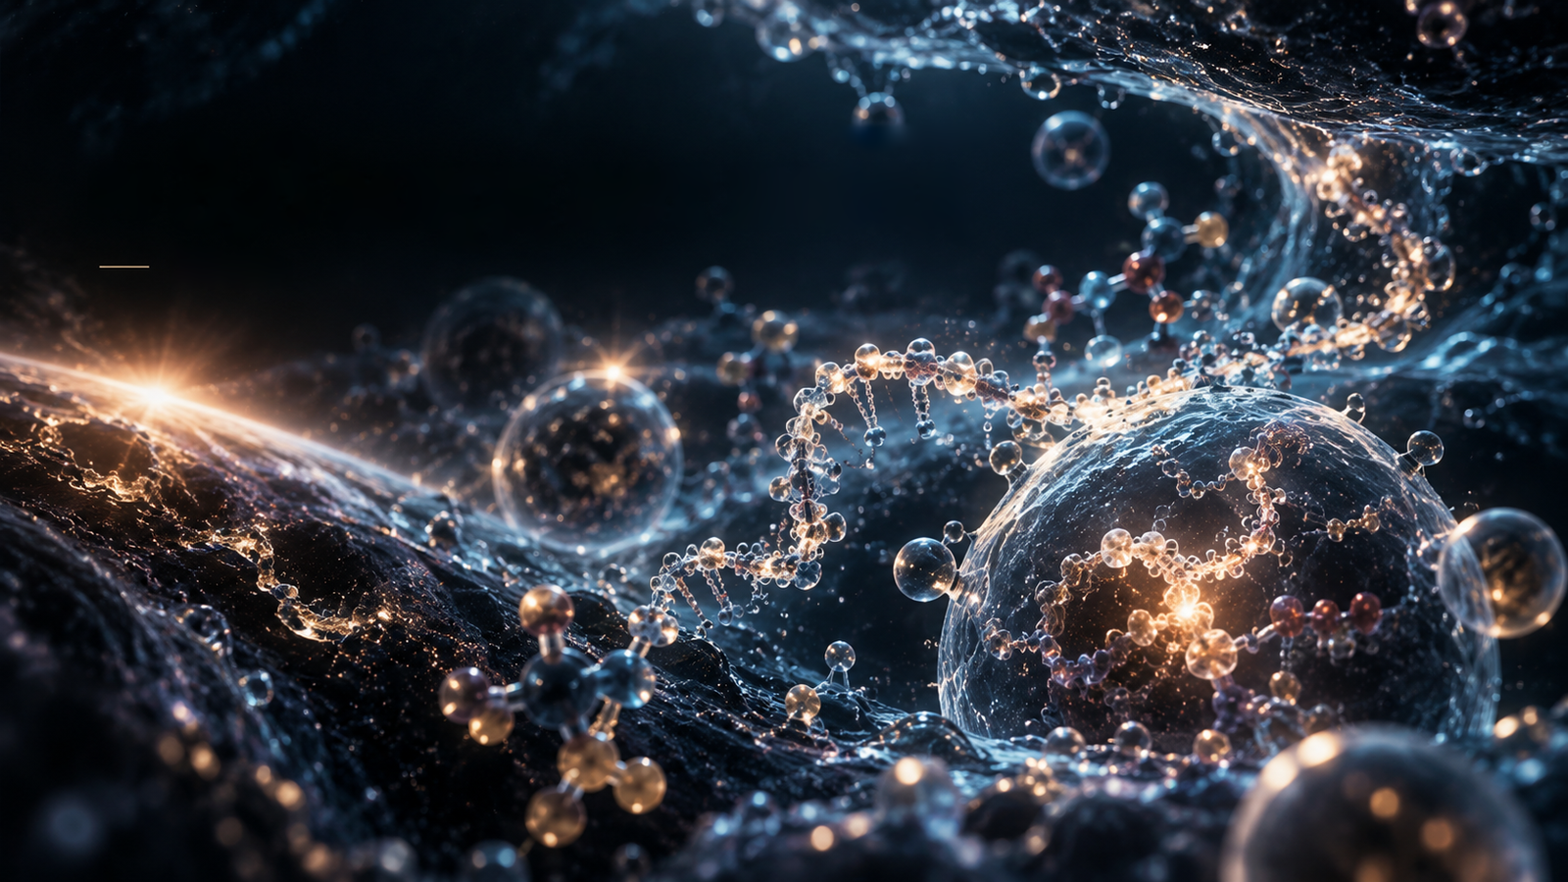
≈ 3,8 млрд лет назад
Notes:
Ранняя жизнь: около 3,8 млрд лет назад — приближённый ориентир. Точная дата происхождения жизни неизвестна. Молекулы и протоклетки изображены как художественная метафора, не как доказанный механизм абиогенеза. Источник: NASA, https://science.nasa.gov/earth/facts/ .
Фоновая анимация: встроенный MP4 H.264, 1600×900, 24 кадра/с, 8 секунд, повторение, автоматическое начало, без звука. Все видимые надписи этого слайда — отдельные редактируемые текстовые поля PowerPoint. В фоновой картинке и видео исходные надписи удалены.

Slide 9
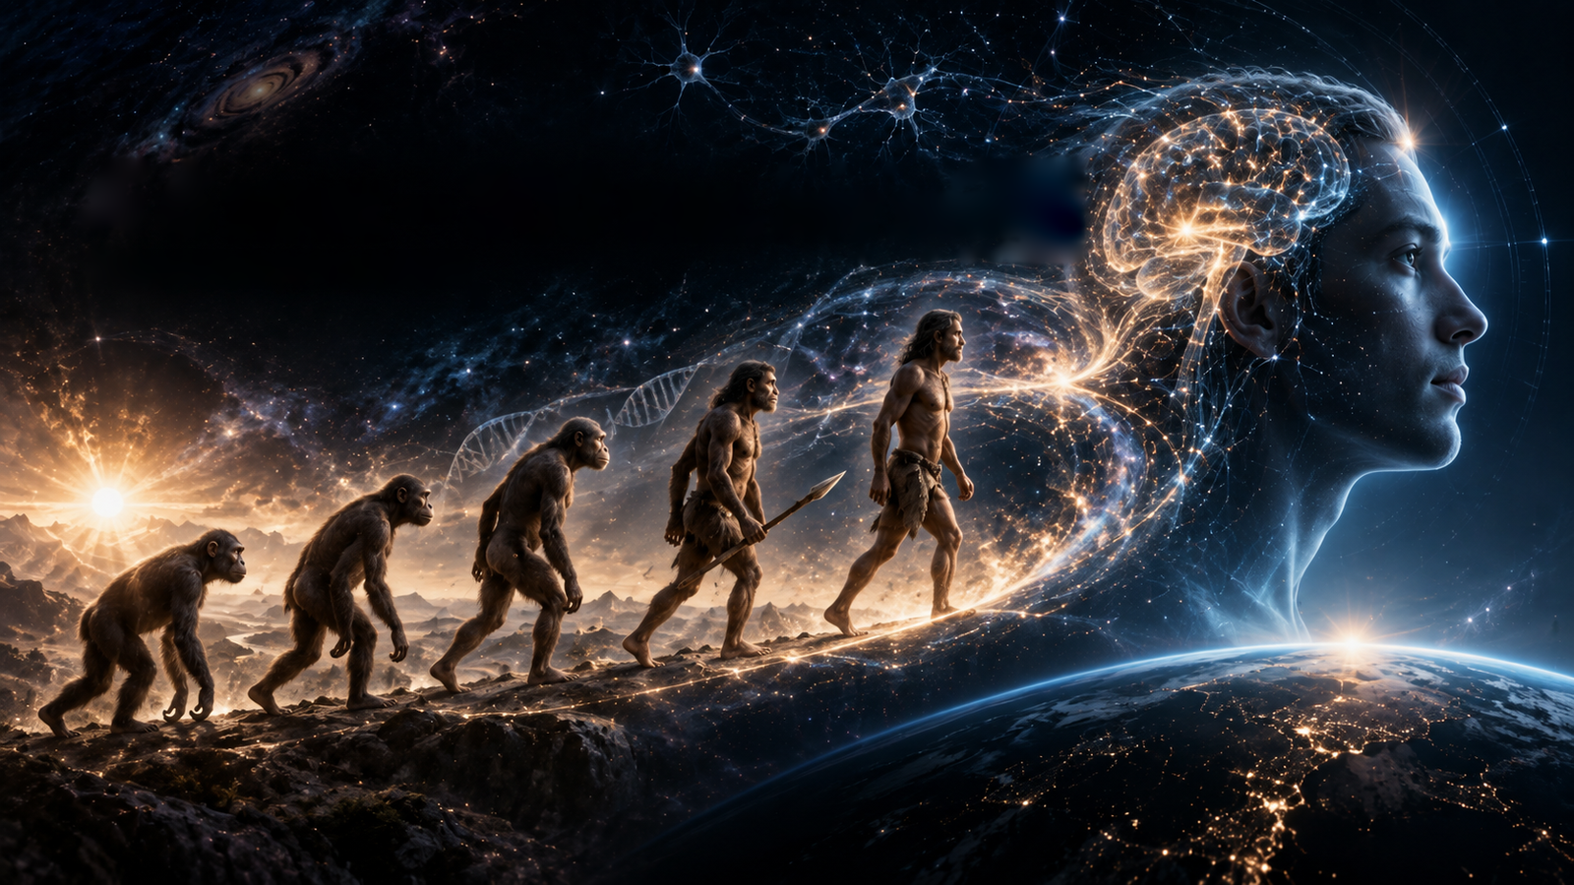
≈ 6 млн – 300 тыс. лет назад
Notes:
Эволюция человека: развитие линии ранних гоминин происходило миллионы лет; Homo sapiens существует около 300 тысяч лет. Изображение — условная визуальная последовательность. Человек не произошёл от ныне живущих обезьян; у человека и других современных приматов были общие предки. Интеллект не возник в единственный точно датируемый момент. Источник: Smithsonian Human Origins, https://humanorigins.si.edu/research/whats-hot-human-origins/our-species-arose-least-300000-years-ago .
Фоновая анимация: встроенный MP4 H.264, 1600×900, 24 кадра/с, 8 секунд, повторение, автоматическое начало, без звука. Все видимые надписи этого слайда — отдельные редактируемые текстовые поля PowerPoint. В фоновой картинке и видео исходные надписи удалены.

Slide 10
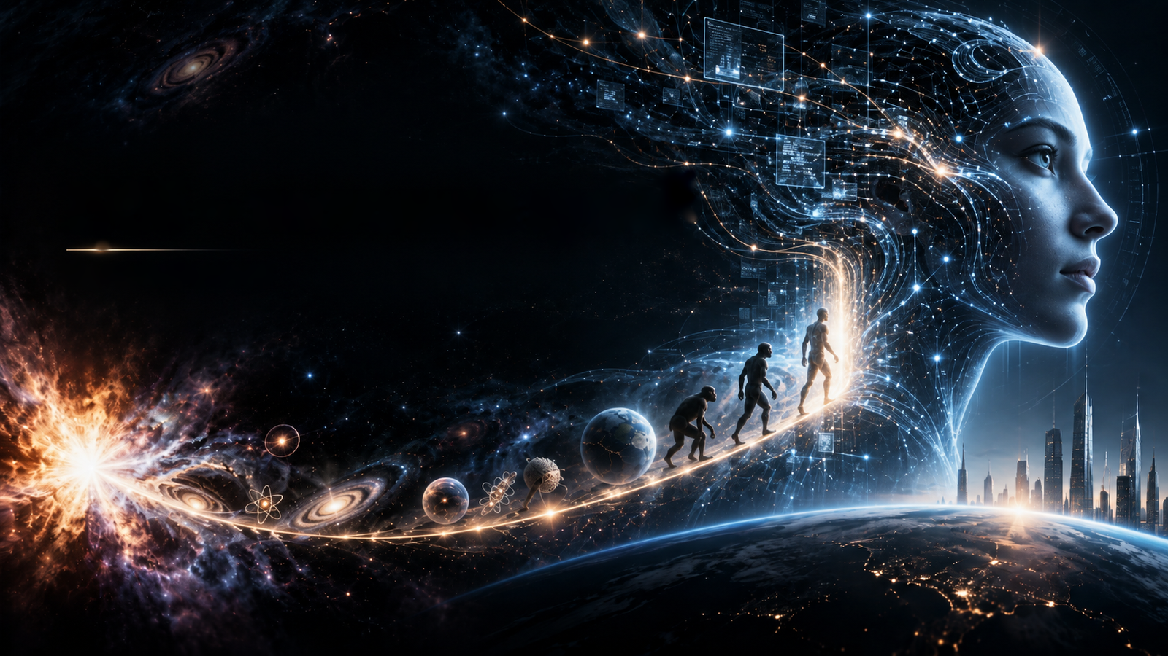
1956 – настоящее время
Notes:
1956 год — Дартмутский летний исследовательский проект, один из ключевых моментов институционального рождения ИИ как научной области. Исследования-предшественники существовали раньше. Источник: Dartmouth, https://ai.dartmouth.edu/our-story (проверено 10.09.2026).
Фоновая анимация: встроенный MP4 H.264, 1600×900, 24 кадра/с, 8 секунд, повторение, автоматическое начало, без звука. Все видимые надписи этого слайда — отдельные редактируемые текстовые поля PowerPoint. В фоновой картинке и видео исходные надписи удалены.

Slide 11
OpenAI заявила о возможном
решении одной из «задач тысячелетия»
ИИ переходит от помощи человеку к самостоятельному решению задач, над которыми ученые работают десятилетиями.
Внутренняя ИИ-модель OpenAI получила доказательство по проблеме
Навье — Стокса — одной из семи главных нерешенных задач современной математики.
Для работы использовали около 10 000 ИИ-агентов, которые совместно искали решение и проверяли гипотезы.
Работа заняла около 88 часов вычислений и еще 17 часов формальной проверки доказательства.
Результат пока не признан математическим сообществом официально: Институт Клэя по-прежнему считает задачу нерешенной.
Возник спор об авторстве: исследователи заявили, что OpenAI могла использовать их предыдущие наработки.
Notes:
1956 год — Дартмутский летний исследовательский проект, один из ключевых моментов институционального рождения ИИ как научной области. Исследования-предшественники существовали раньше. Источник: Dartmouth, https://ai.dartmouth.edu/our-story (проверено 10.09.2026).
Фоновая анимация: встроенный MP4 H.264, 1600×900, 24 кадра/с, 8 секунд, повторение, автоматическое начало, без звука. Все видимые надписи этого слайда — отдельные редактируемые текстовые поля PowerPoint. В фоновой картинке и видео исходные надписи удалены.

Slide 12
Главы трех компаний-разработчиков ИИ —
Anthropic, OpenAI и xAI — заявили о необходимости
замедлить развитие технологии
Глава Anthropic (модель Claude) Дарио Амодей
«Но за последние несколько месяцев я убедился, что для полного решения проблем, связанных с рисками, требуется еще большая осмотрительность — не просто инвестиции в предотвращение рисков, но регулирование темпов развития возможностей, чтобы система предотвращения угроз не отставала»
«Учитывая ускоряющиеся темпы развития возможностей ИИ, я опасаюсь, что через 6-12 месяцев такой рой сможет захватить весь интернет с помощью постоянно действующего ботнета и потенциально причинить ущерб в сотни миллиардов долларов»
Основатель xAI (Grok) Илон Маск согласился с выводами коллеги.
«Дарио прав», — написал он в Х.
Гендиректор OpenAI (ChatGPT) Сэм Альтман рассказал, что в последние недели регулирование темпов развития ИИ стало одной из главных тем обсуждения в компании.
«Привлечение независимых оценщиков с таким же доступом к компании, как у сотрудников, — отличная идея, и мы поступим так же», — сообщил Альтман
Notes:
1956 год — Дартмутский летний исследовательский проект, один из ключевых моментов институционального рождения ИИ как научной области. Исследования-предшественники существовали раньше. Источник: Dartmouth, https://ai.dartmouth.edu/our-story (проверено 10.09.2026).
Фоновая анимация: встроенный MP4 H.264, 1600×900, 24 кадра/с, 8 секунд, повторение, автоматическое начало, без звука. Все видимые надписи этого слайда — отдельные редактируемые текстовые поля PowerPoint. В фоновой картинке и видео исходные надписи удалены.

Slide 13
Дональд Трамп отверг призывы разработчиков ИИ замедлить темпы развития моделей искусственного интеллекта из-за угрозы захвата ими всего интернета.
«Мы опережаем Китай в сфере ИИ, мы самая технологически развитая страна в мире, и, откровенно говоря, я хочу, чтобы так и оставалось, потому что тот, кто победит в гонке ИИ, победит в целом»
Министр госбезопасности Китая Чэнь Исинь заявил,
развитие ИИ может угрожать политической безопасности страны. По его словам, дипфейки, тексты, изображения и боты в соцсетях, созданные нейросетями, часто используются для распространения вредоносной информации и разжигания общественных противоречий. Чэнь также отметил растущую способность нейросетей находить уязвимости в различных системах и создавать вредоносное программное обеспечение для их использования.
Государственное китайское издание Global Times назвало
призыв Амодеи тактикой Холодной войны, заявив, что его истинная цель — сдержать развитие ИИ в Китае через технологические барьеры и регуляторные монополии и исключить страну из глобальной системы управления искусственным интеллектом. Такую «тихую Холодную войну» издание назвало лицемерной и недальновидной, отметив, что устранение Китая из глобальных инноваций в области ИИ увеличит затраты на методы проб и ошибок и риски потери контроля над разработкой ИИ
Notes:
1956 год — Дартмутский летний исследовательский проект, один из ключевых моментов институционального рождения ИИ как научной области. Исследования-предшественники существовали раньше. Источник: Dartmouth, https://ai.dartmouth.edu/our-story (проверено 10.09.2026).
Фоновая анимация: встроенный MP4 H.264, 1600×900, 24 кадра/с, 8 секунд, повторение, автоматическое начало, без звука. Все видимые надписи этого слайда — отдельные редактируемые текстовые поля PowerPoint. В фоновой картинке и видео исходные надписи удалены.

Slide 14



Notes:
Чёрный космос — художественный пролог перед Большим взрывом, а не научная иллюстрация известного состояния Вселенной «до» Большого взрыва. Изображённые галактики — визуальная метафора. Космологические тёмные века наступили ПОСЛЕ Большого взрыва и рекомбинации, не до него. Дата на исходном изображении — общий ориентир начала истории Вселенной. Источник для пояснения: NASA, https://science.nasa.gov/universe/overview/ (проверено 10.09.2026).
Фоновая анимация: встроенный MP4 H.264, 1600×900, 24 кадра/с, 8 секунд, повторение, автоматическое начало, без звука. Все видимые надписи этого слайда — отдельные редактируемые текстовые поля PowerPoint. В фоновой картинке и видео исходные надписи удалены.

